Slide 1
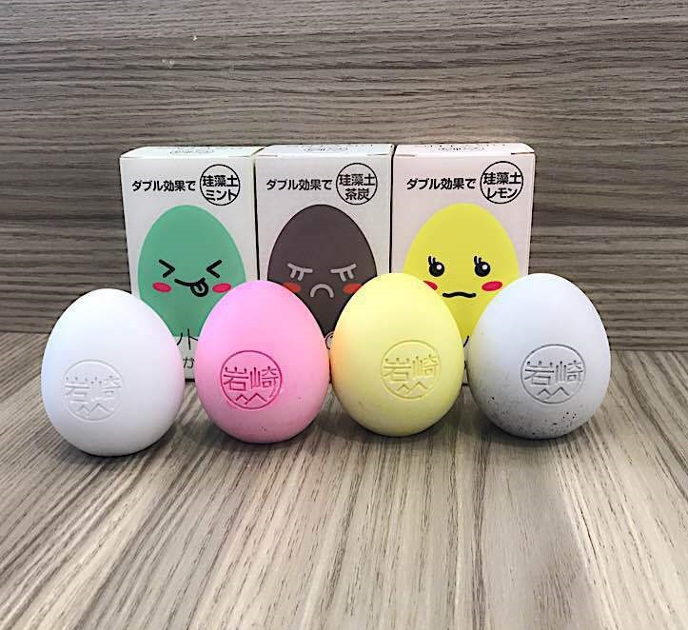
日本人氣 No 1.
除臭
可愛
日本岩崎療癒系
珪藻土除味蛋

Slide 2
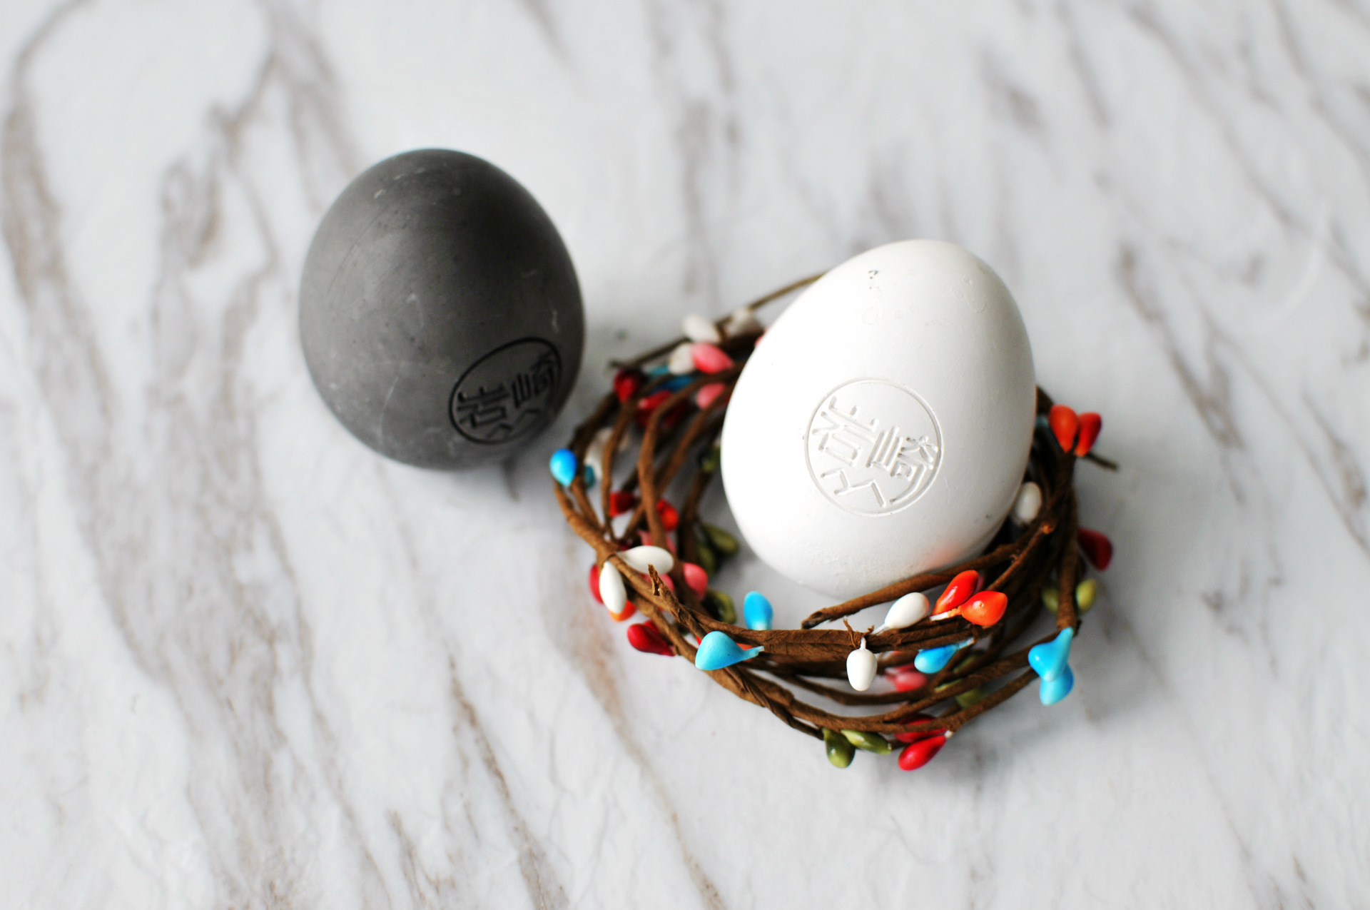
小白!你怎麼了
我覺得在冰箱有點冷…

Slide 3
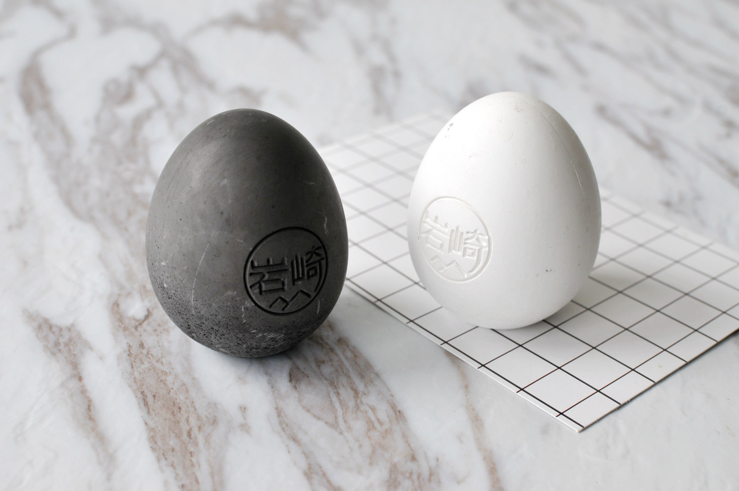
蛋~營養

Slide 4
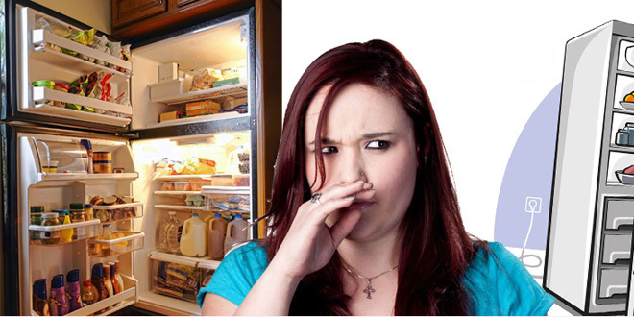
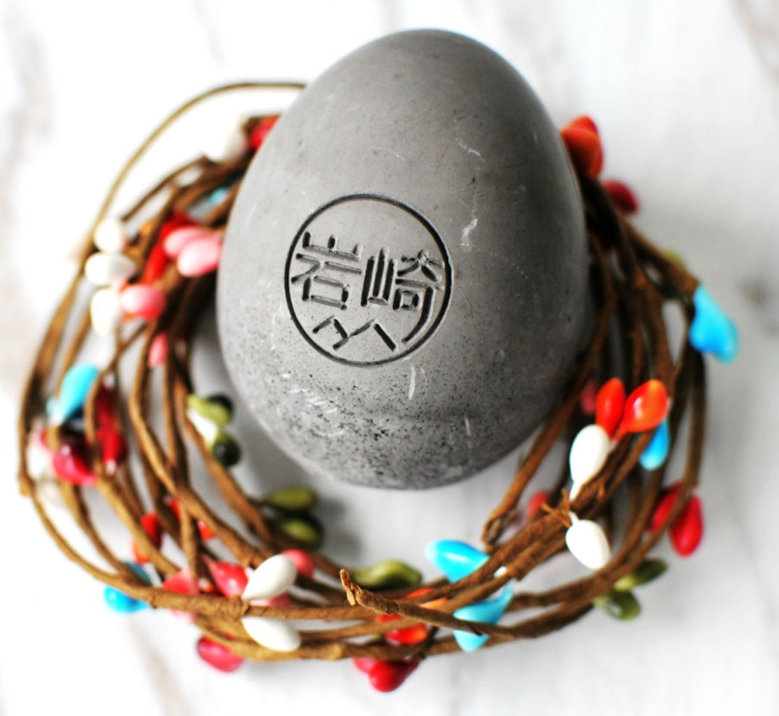
臭味去除
去除冰箱異味
日版除臭蛋

